Slide 1
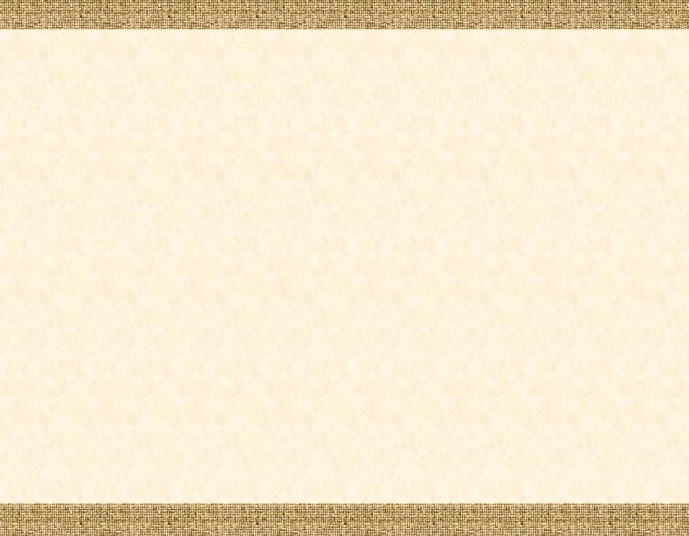

La meseta del Tíbet, también conocida como la meseta Tibetana-Qinghai, es una extensa y elevada meseta de Asia oriental que ocupa gran parte de la Región Autónoma del Tíbet y de la provincia de Qinghai, en la República Popular China, y de la región india de Ladakh, en Cachemira. Ocupa un área rectangular aproximada de 1.000 km de ancho por 2.500 km de largo, y tiene una elevación media de 4.500 m. Es llamada "el techo del mundo", pues es la meseta más alta y grande del mundo, con un área de 2,5 millones de km² de extensión (cerca del tamaño de la República Argentina y cuatro veces el tamaño de Texas o Francia)
La meseta tibetana está rodeada por cadenas de montañas elevadas. Limita al noroeste con la cordillera Kunlun, que la separa de la cuenca del Tarim, y al noreste con las montañas Qilian, que separa la meseta del desierto de Gobi. La meseta limita al sur con el valle del río Yarlung Tsangpo, que fluye a lo largo del pie del Himalaya, y por la extensa llanura Indogangética. Al este y sureste, la meseta da paso a la geografía arbolada y abrupta de montaña de los nacimientos de los ríos Saluin, Mekong y Yangtsé, en la zona occidental de Sichuan. En el oeste está rodeada por la curva de la abrupta cordillera de Karakoram del norte de Cachemira.
Creó: Jeremías
Para: mis pps
Música: Música instrumental Relajante

Slide 2
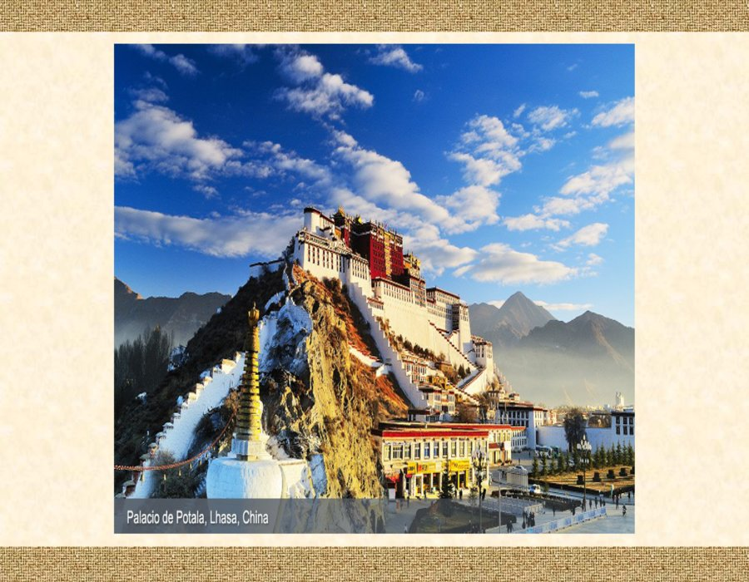

Slide 3
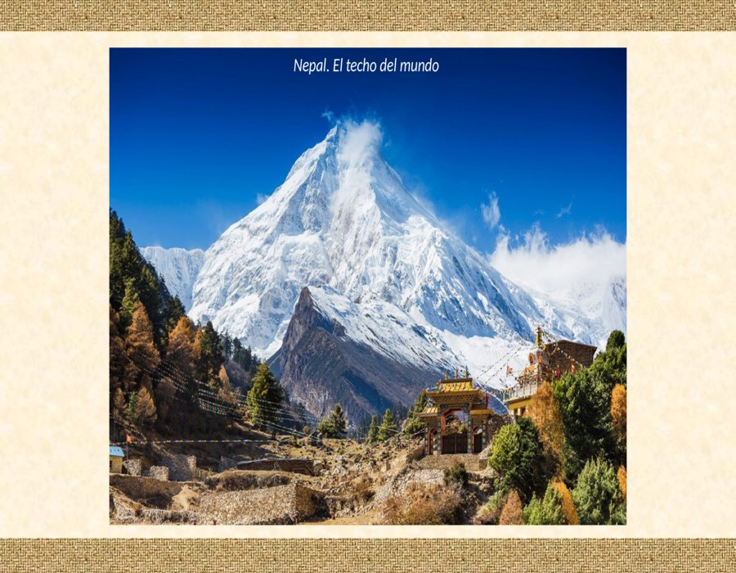

Slide 4
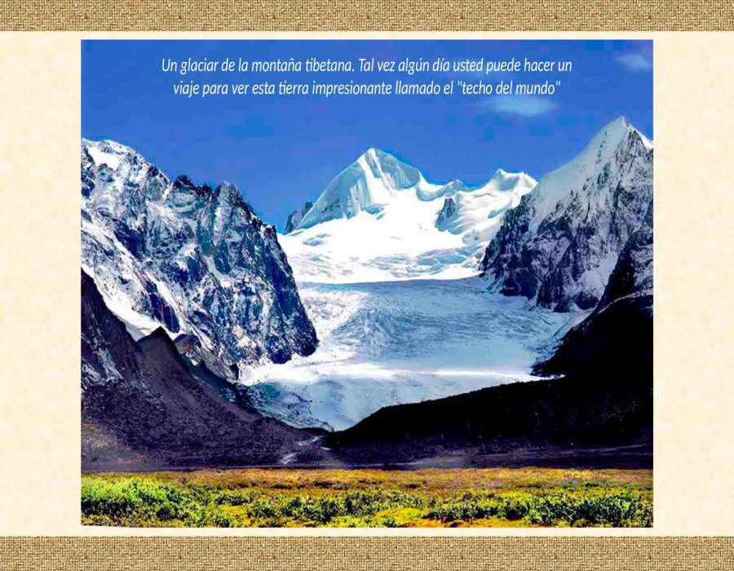

Slide 5
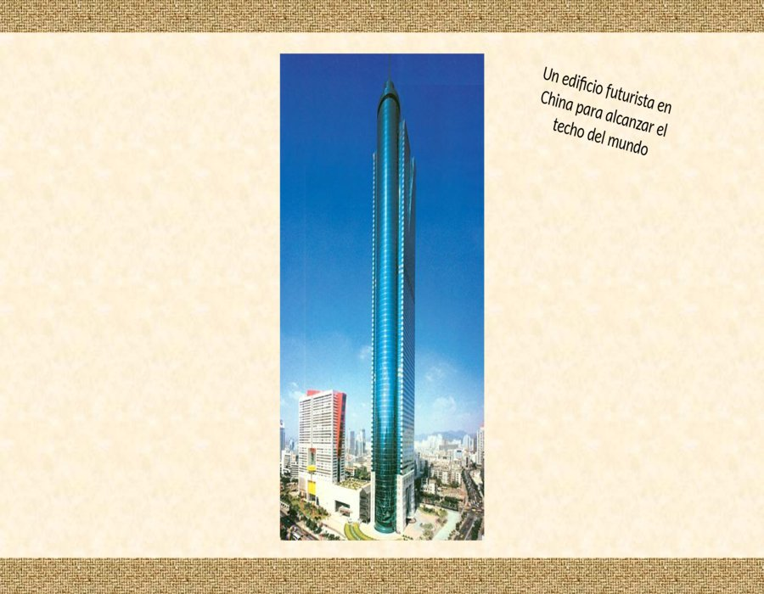

Slide 6
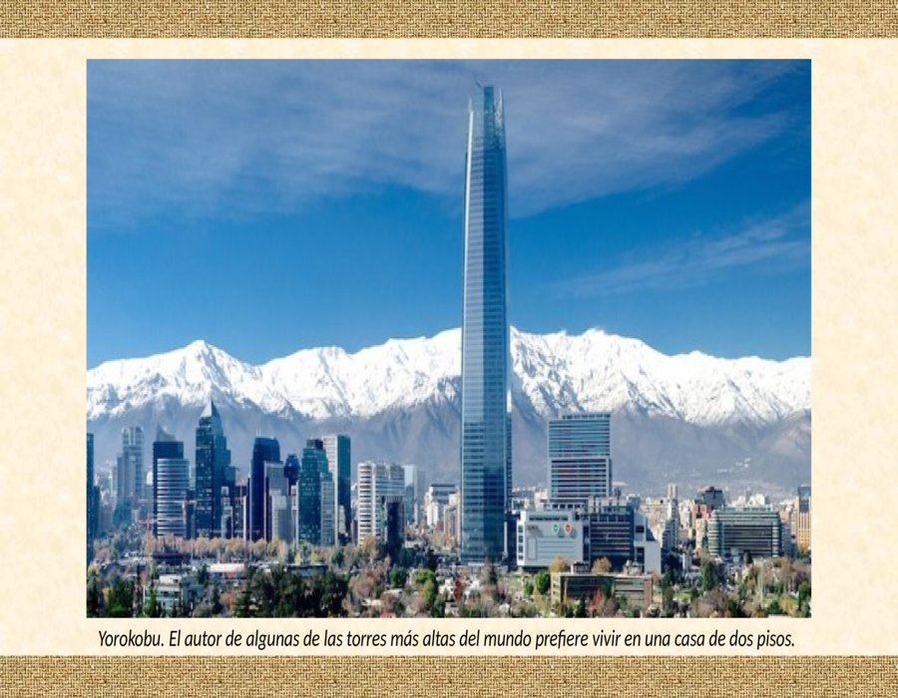

Slide 7
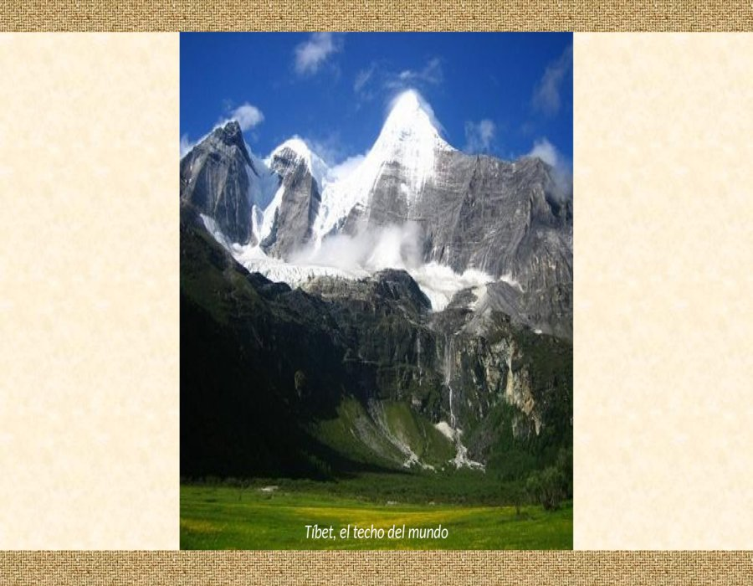

Slide 8
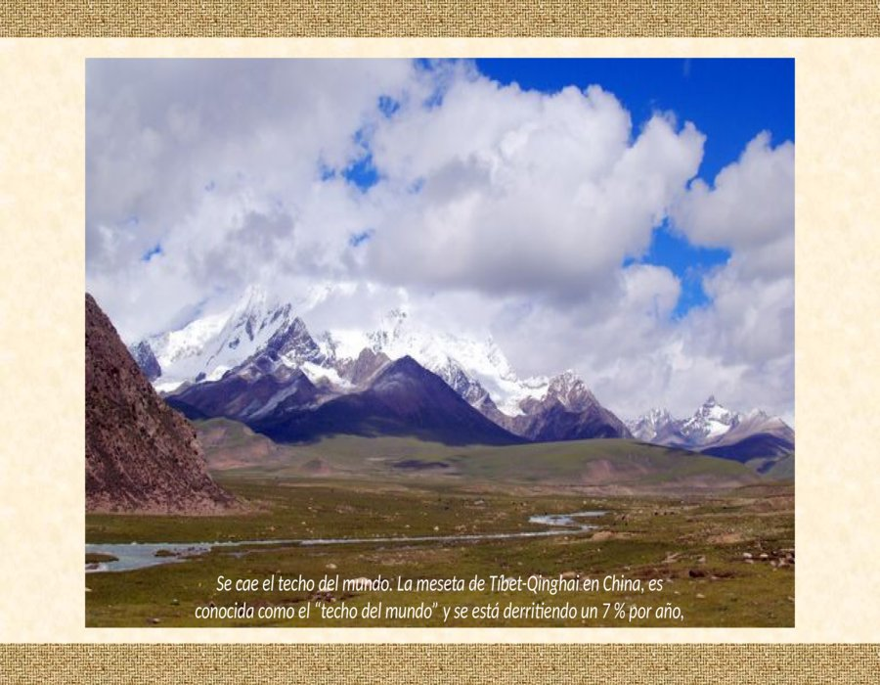

Slide 9
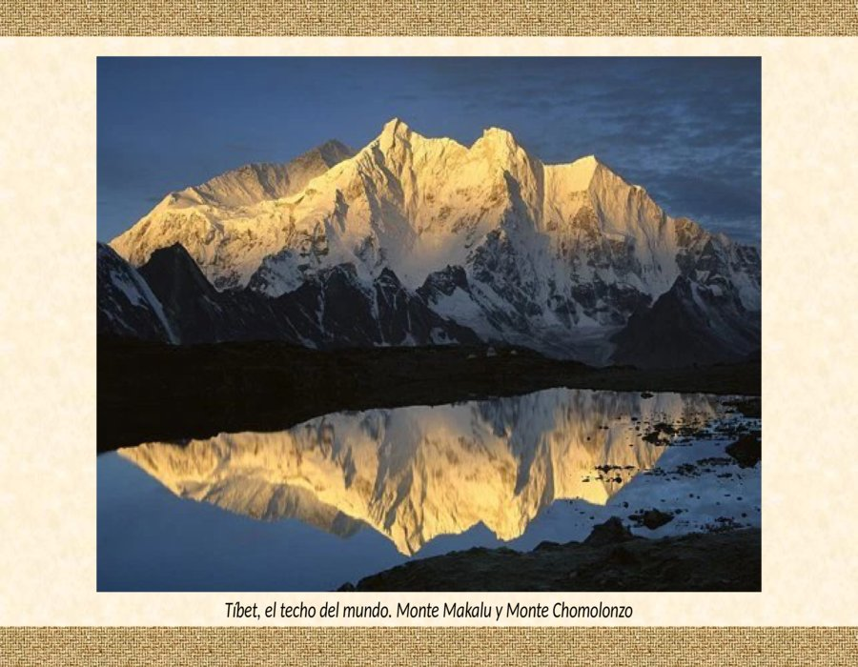

Slide 10
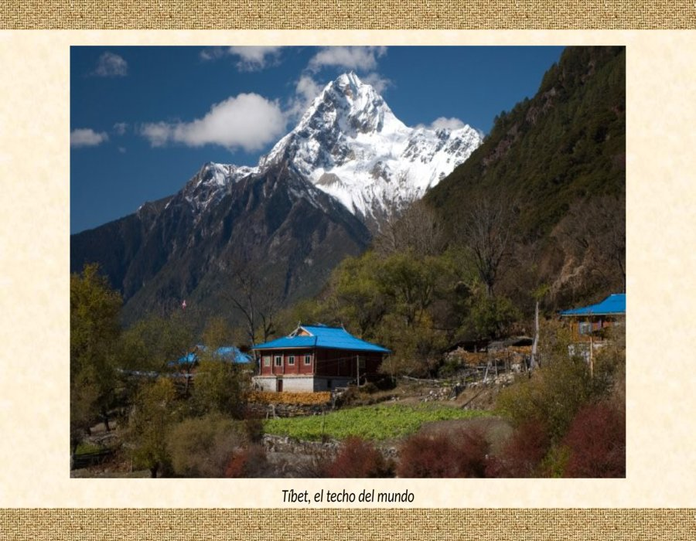

Slide 11
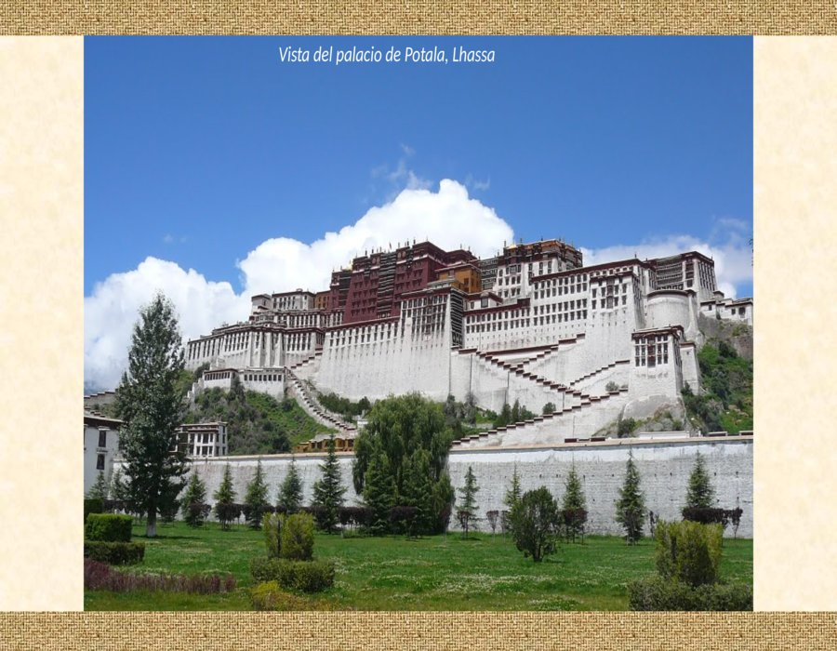

Slide 12
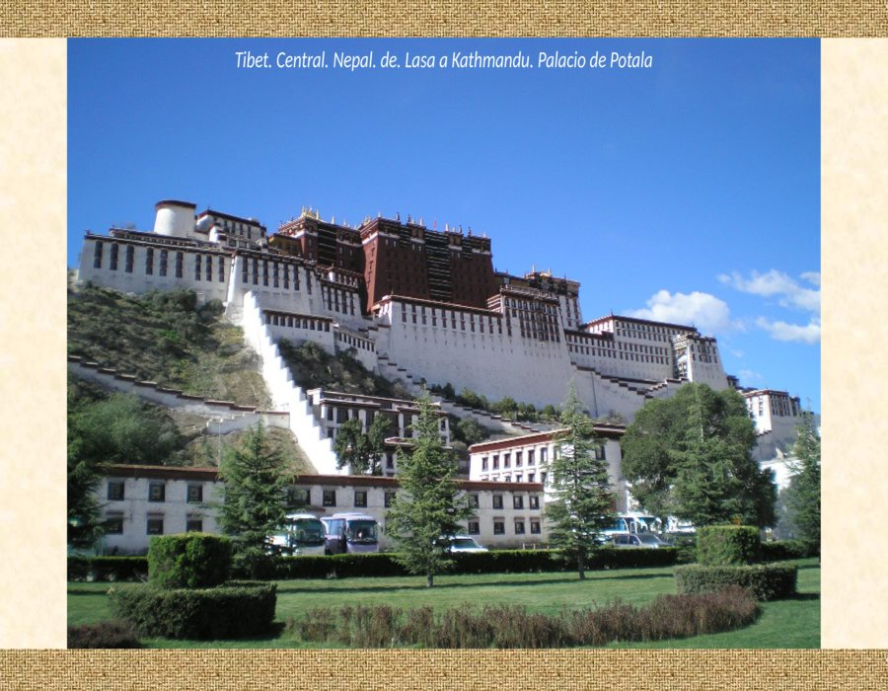

Slide 13
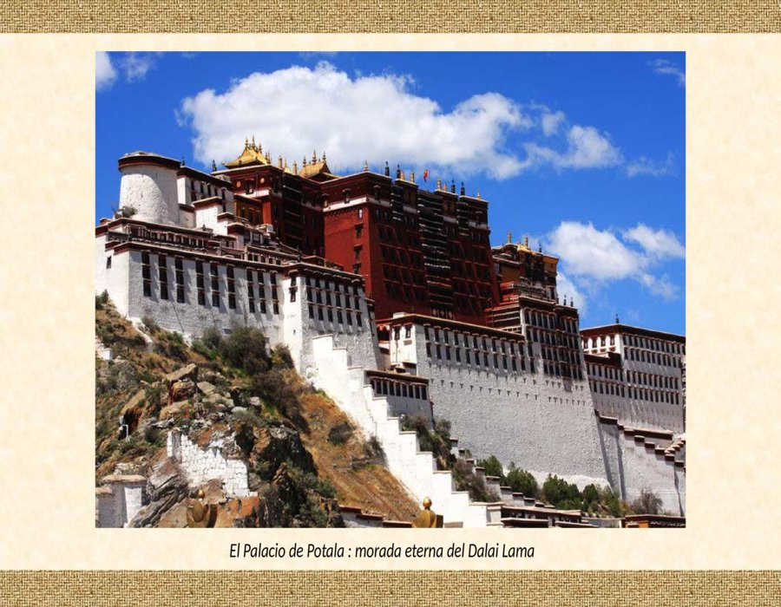

Slide 14
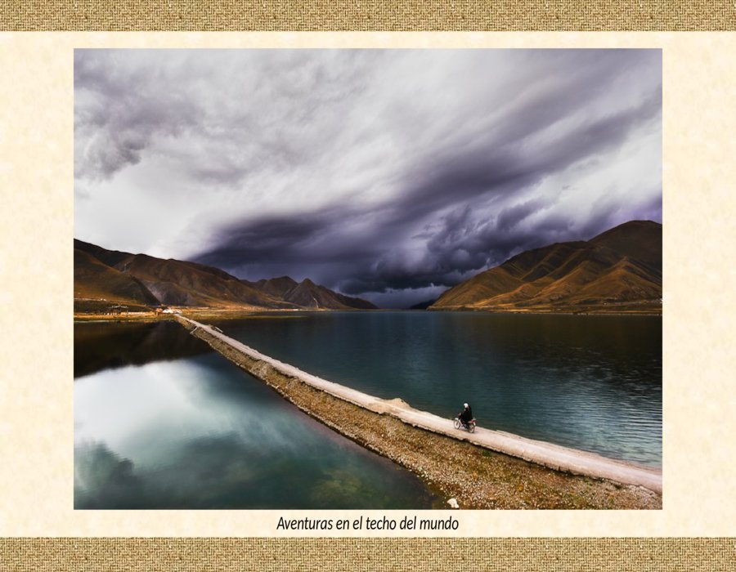

Slide 15
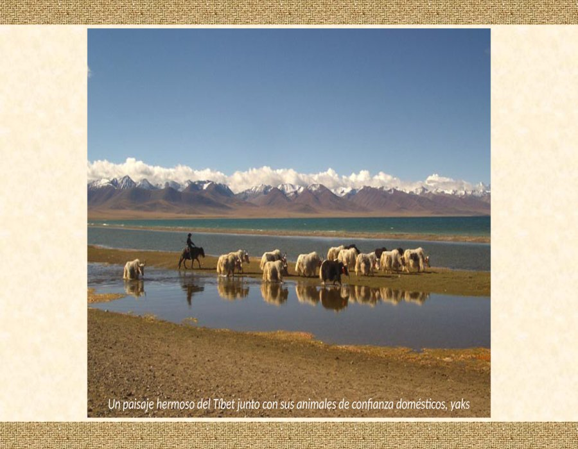

Slide 16
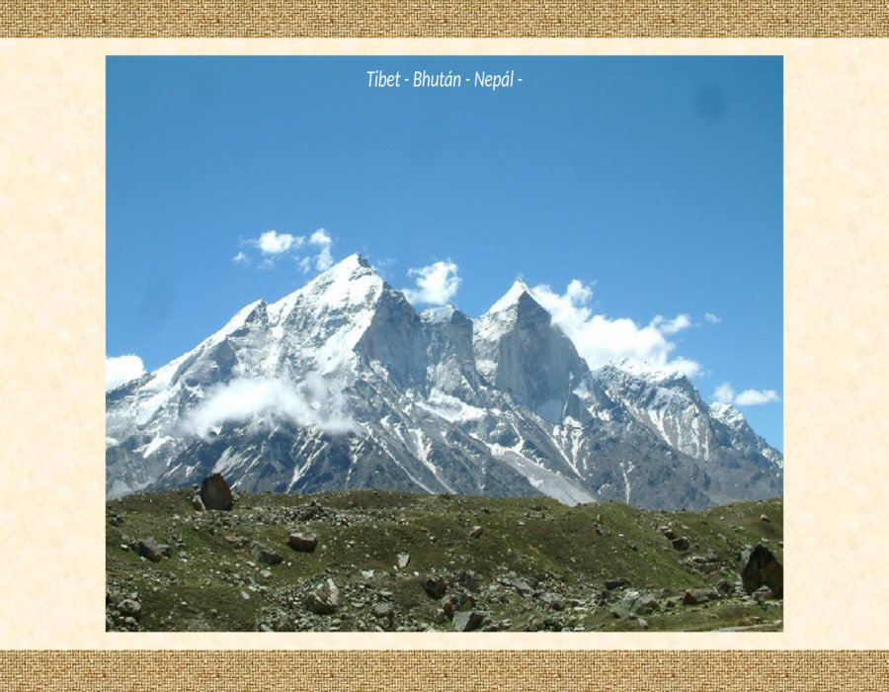

Slide 17
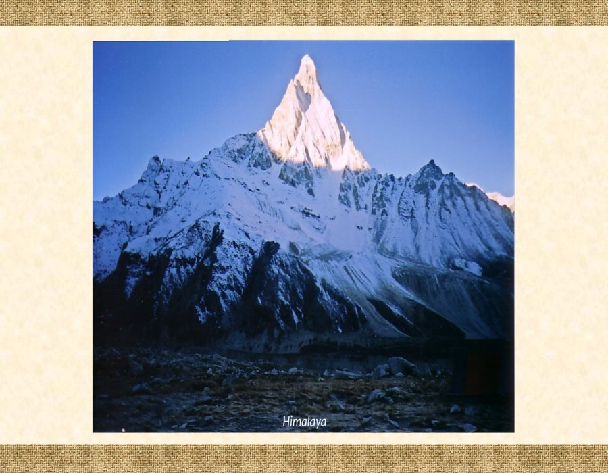

Slide 18
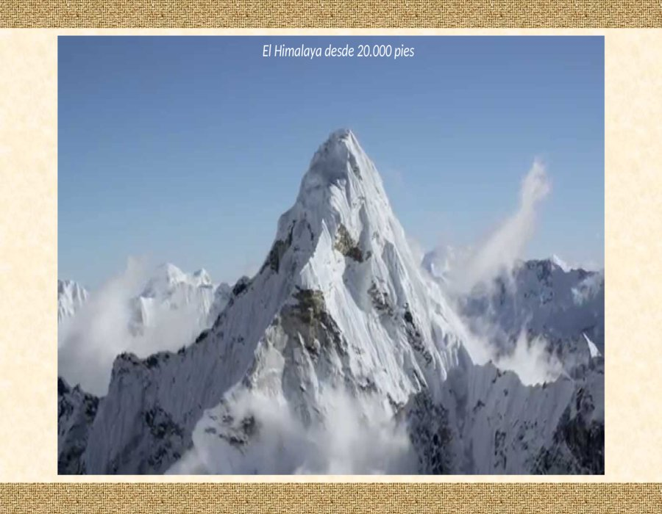

Slide 19
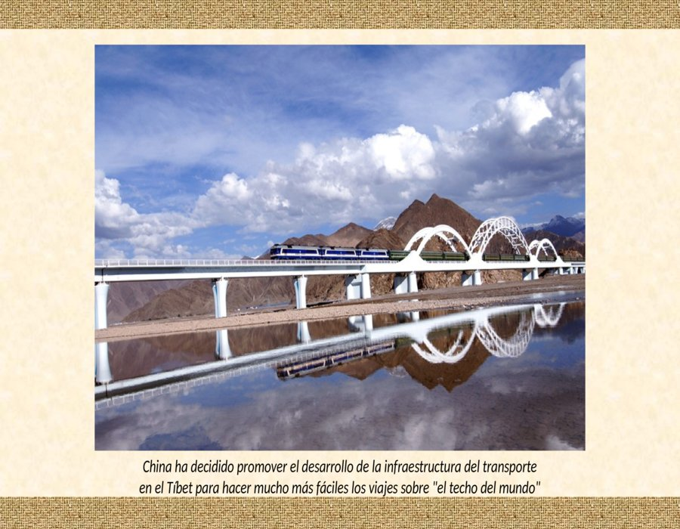

Slide 20
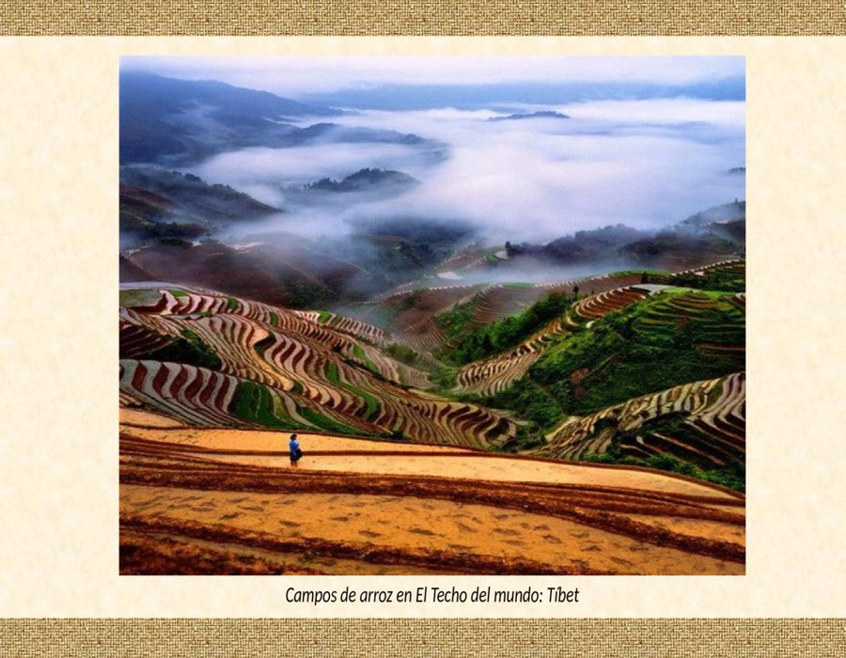

Slide 21
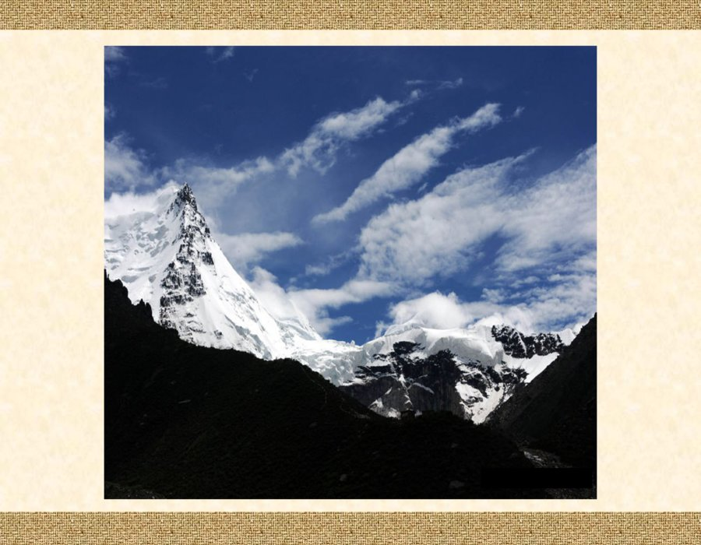

Slide 22
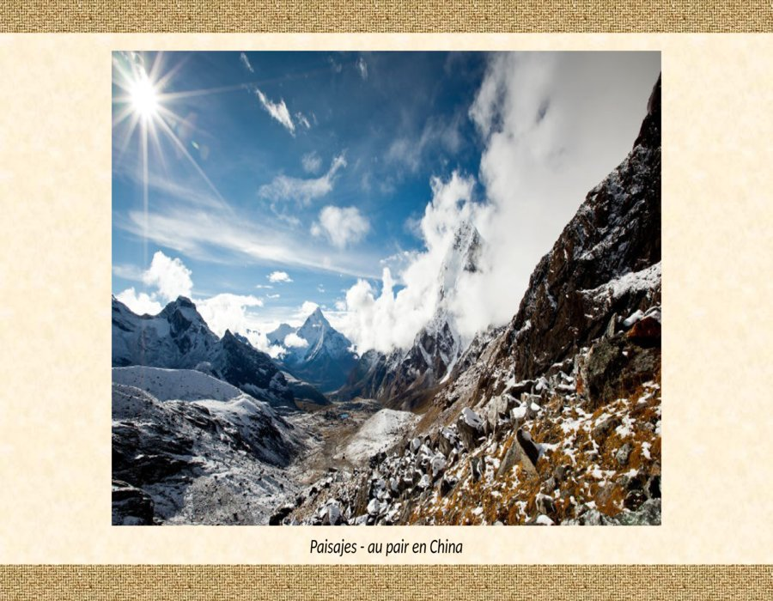

Slide 23
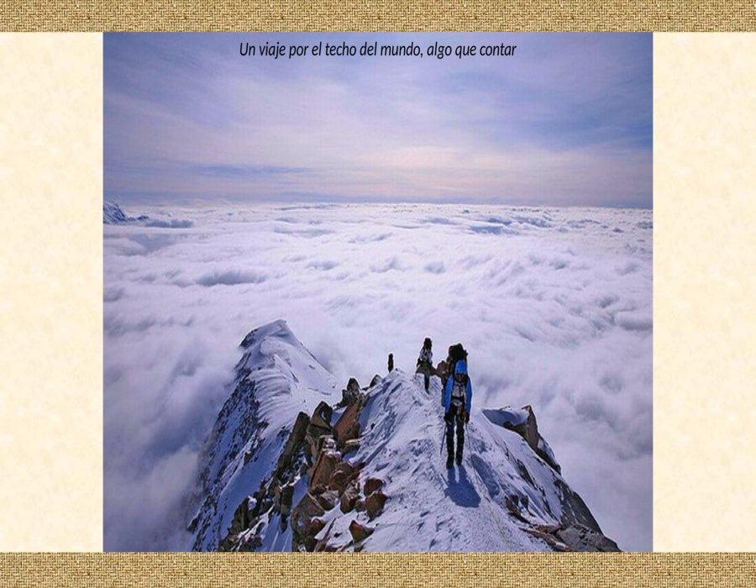

Slide 24
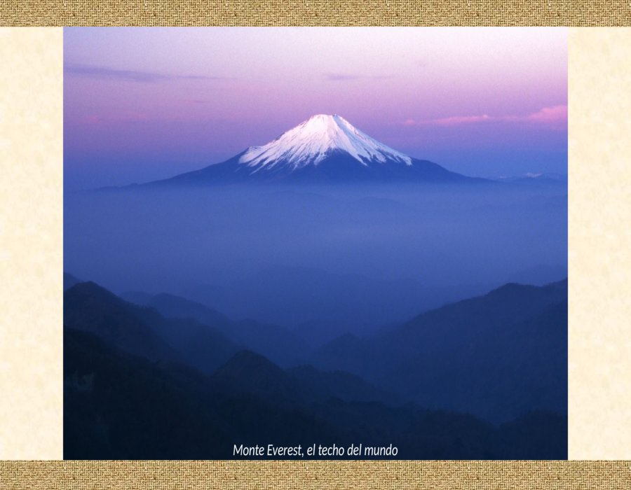

Slide 25
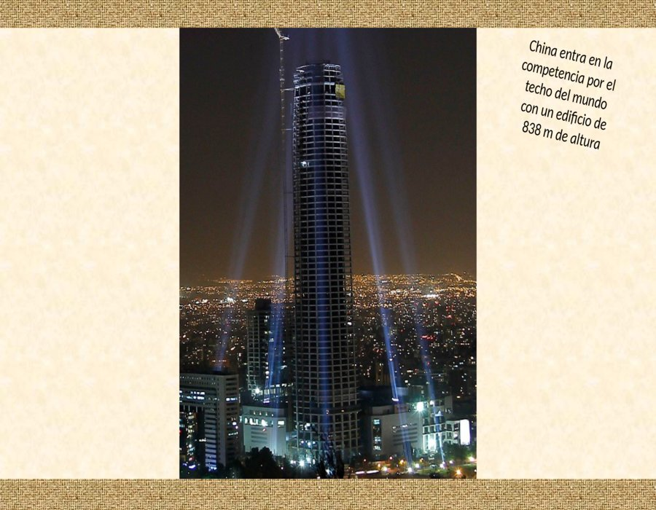

Slide 26
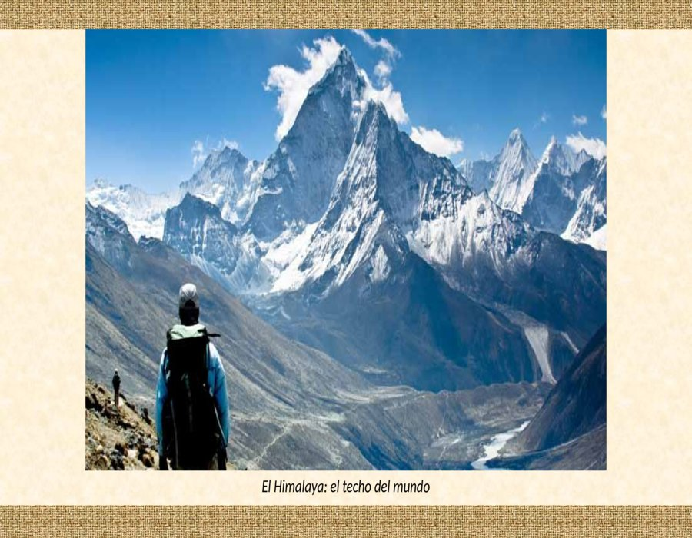

Slide 27
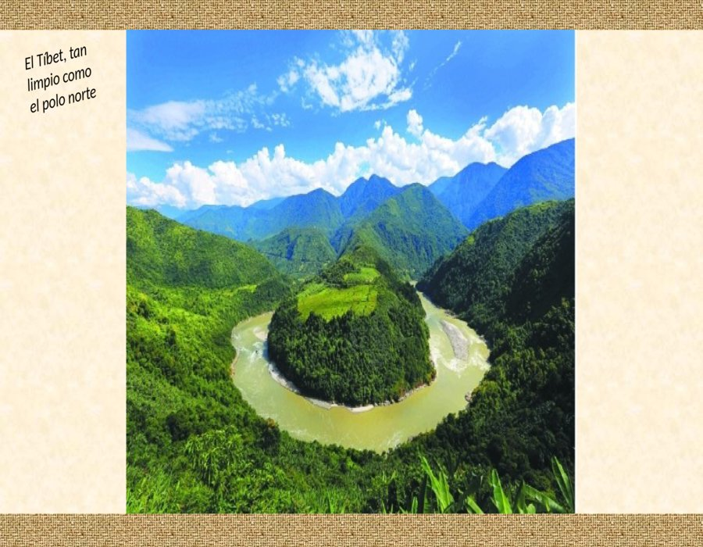

Slide 28
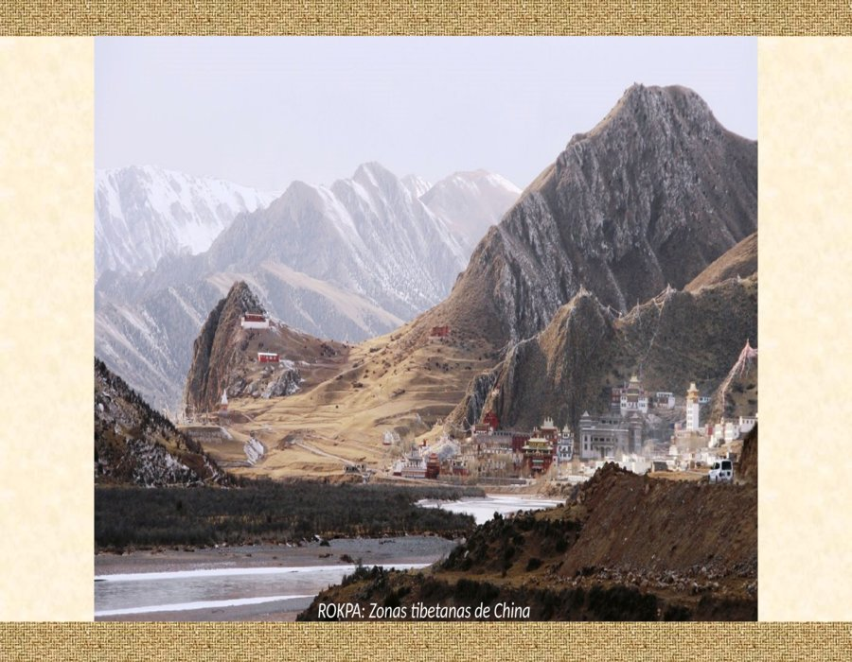

Slide 29
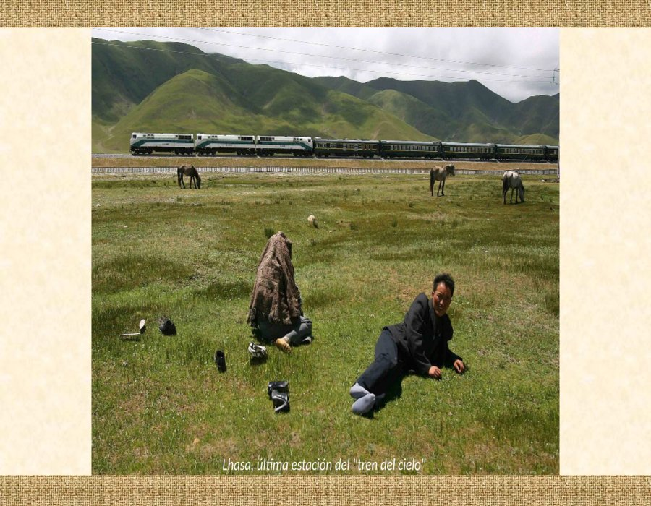

Slide 30
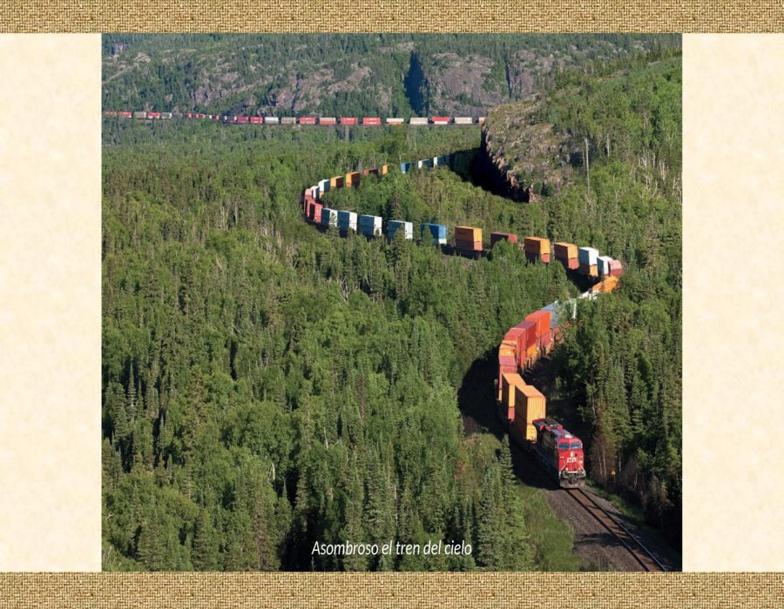

Slide 31
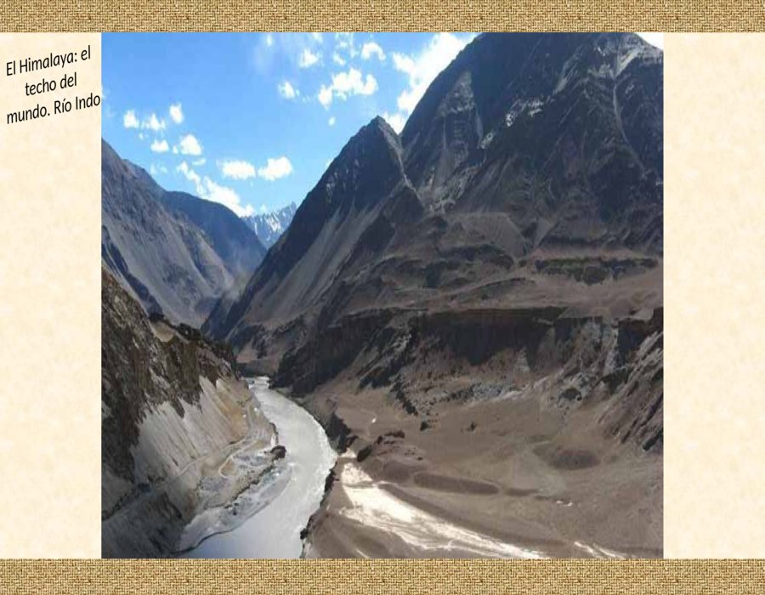

Slide 32
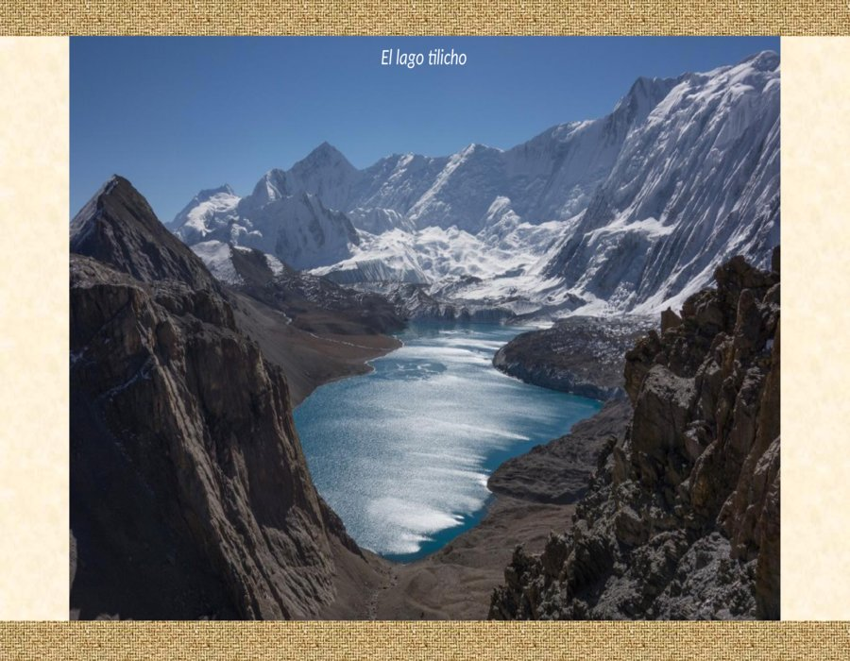

Slide 33
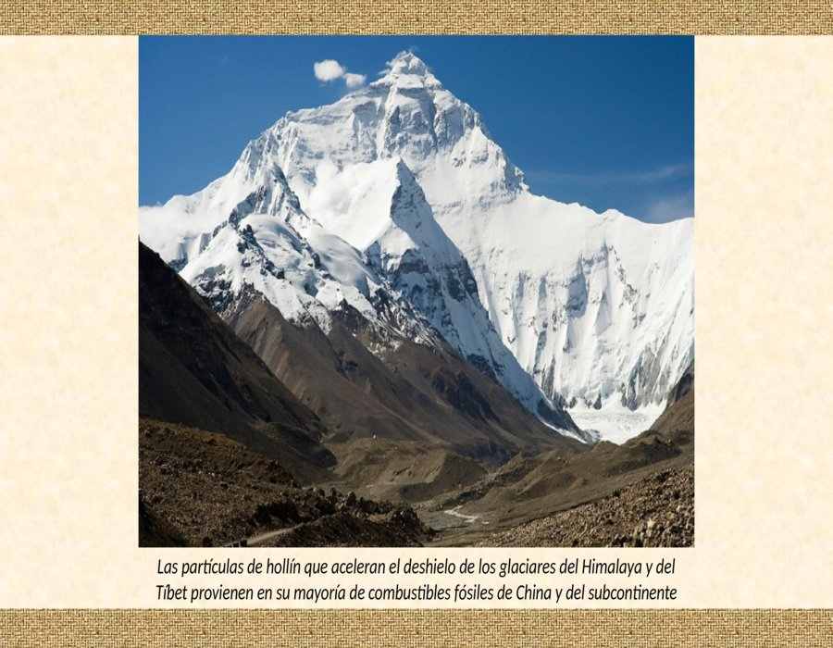

Slide 34
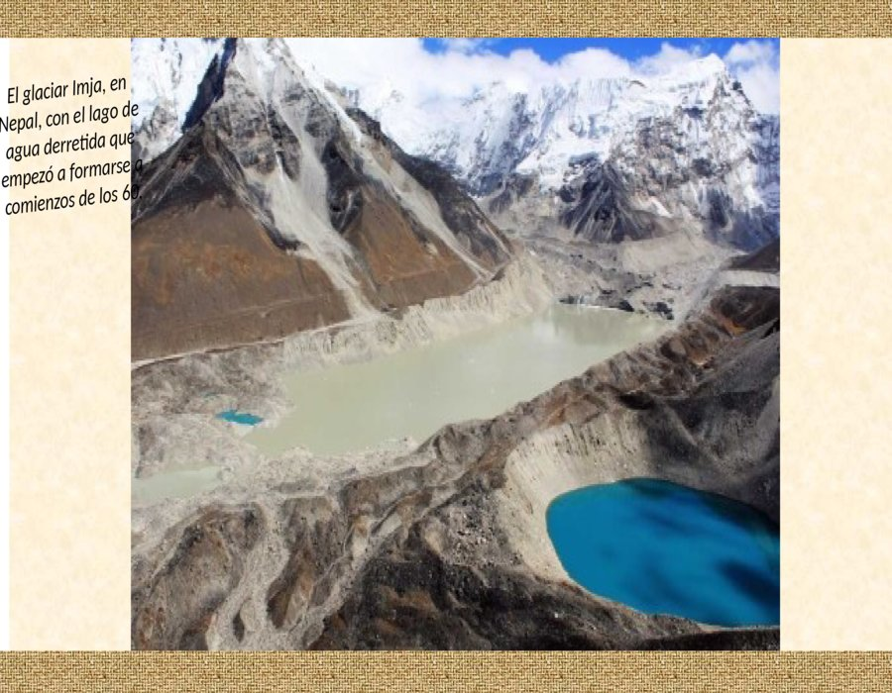

Slide 35
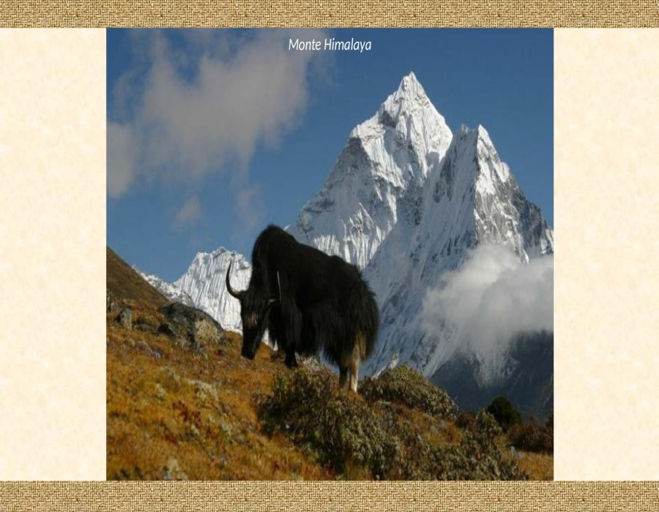

Slide 36
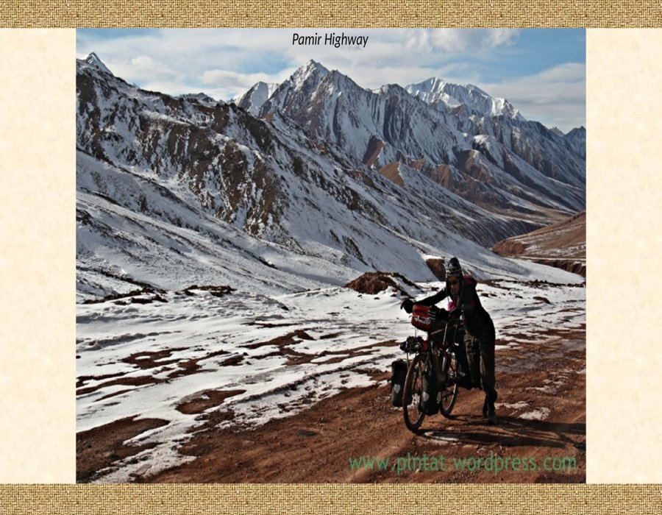

Slide 37
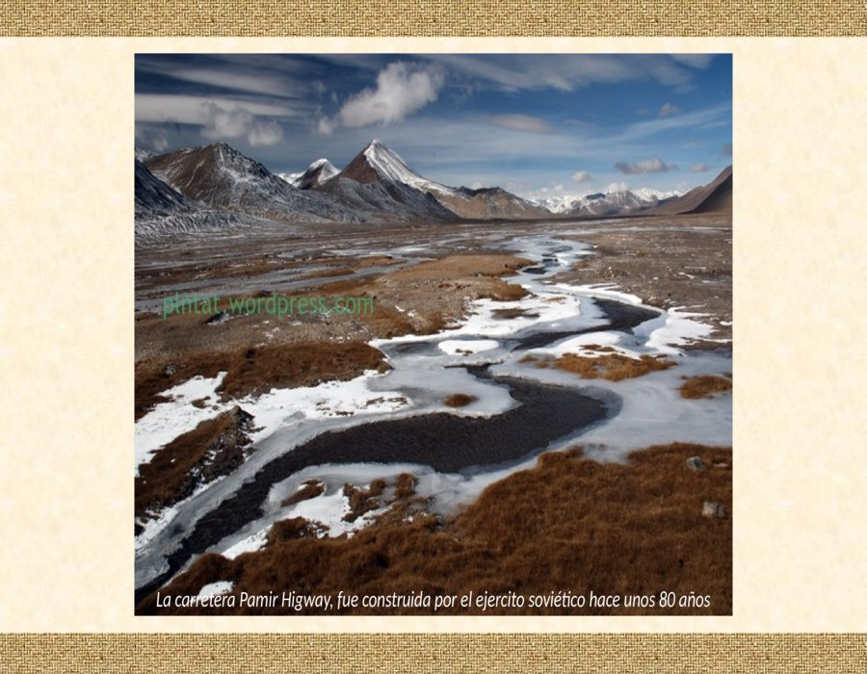

Slide 38
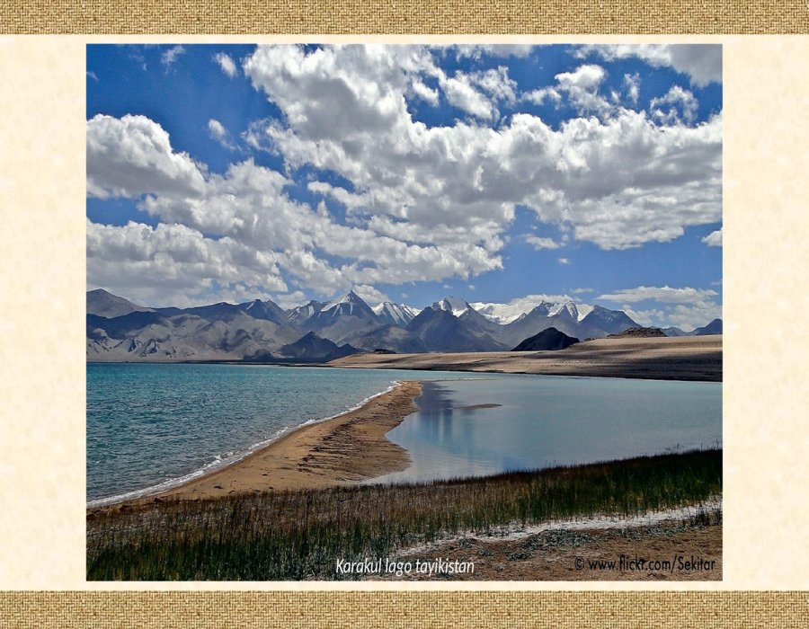

Slide 39
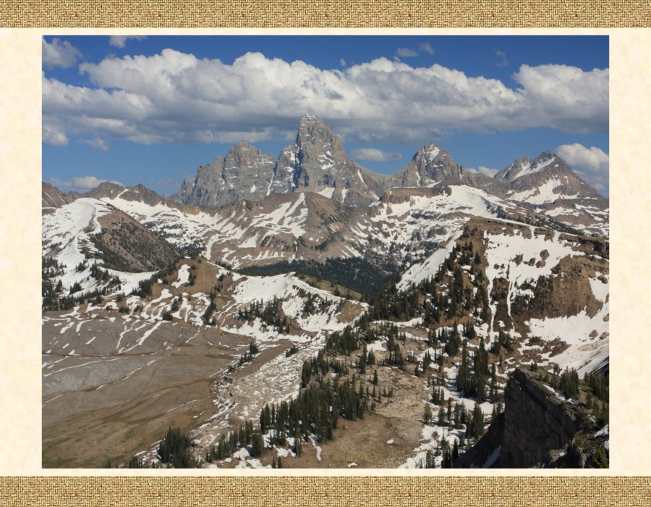

Slide 40
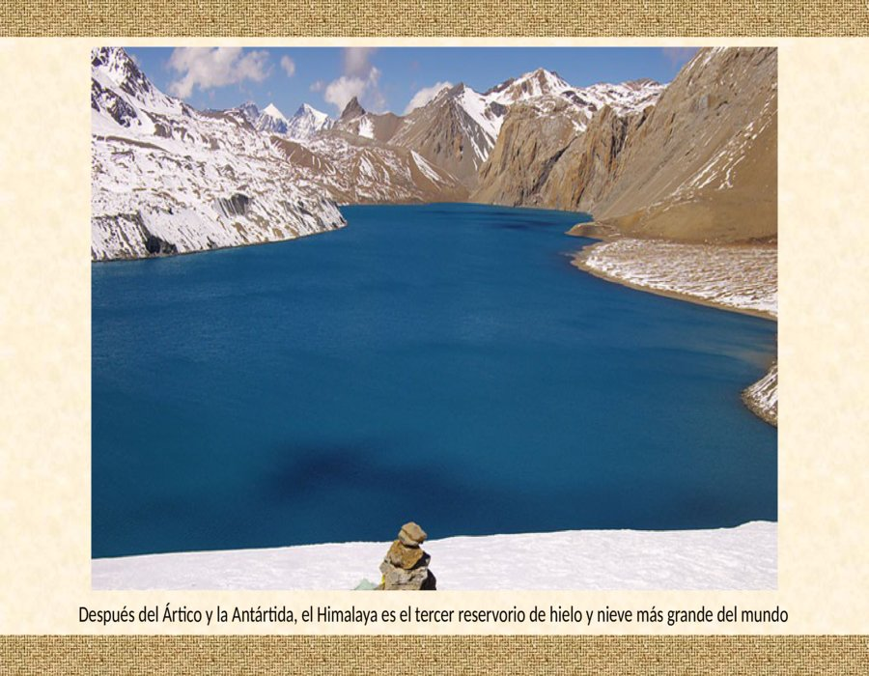

Slide 41
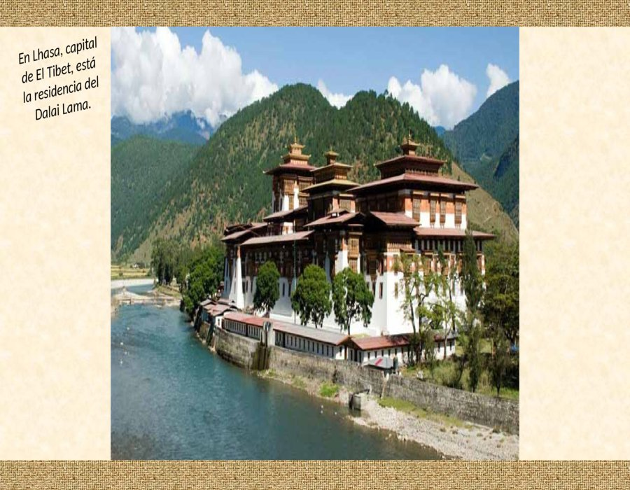

Slide 42
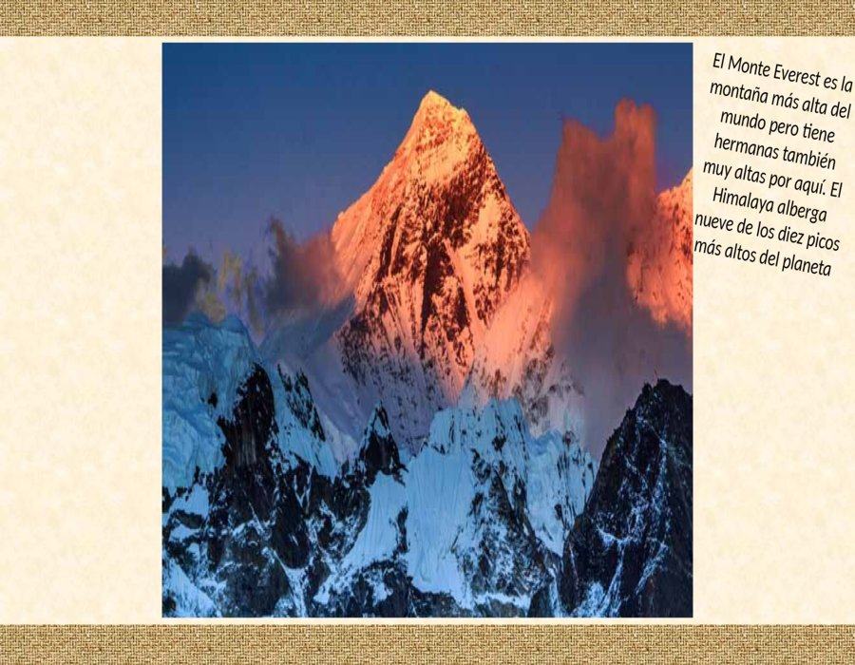

Slide 43
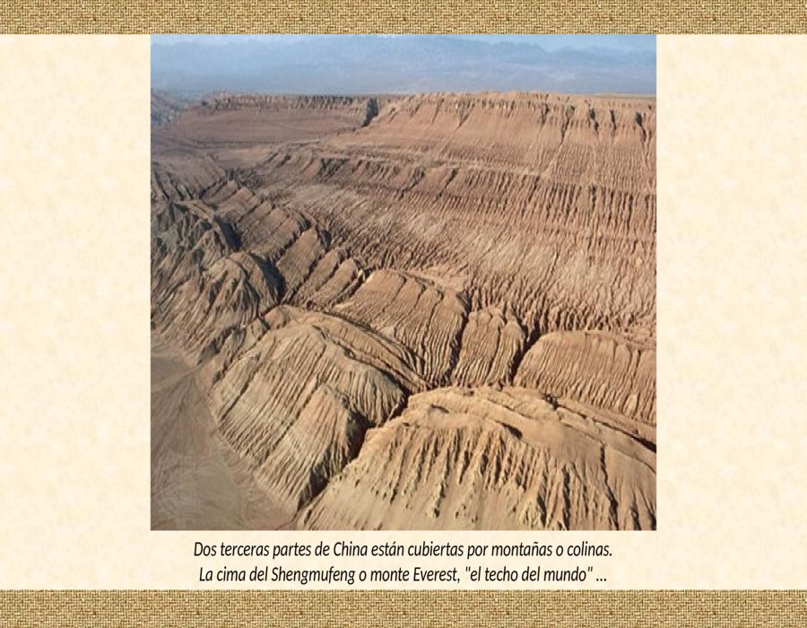

Slide 44
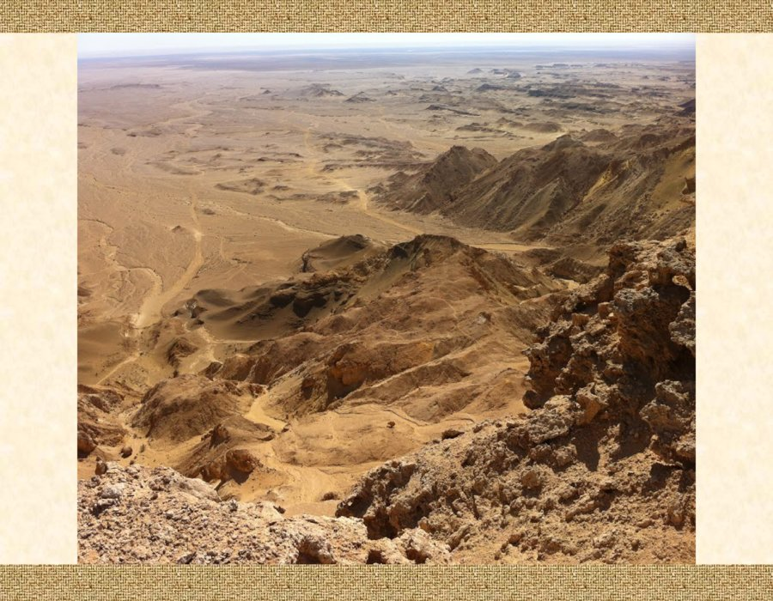

Slide 45
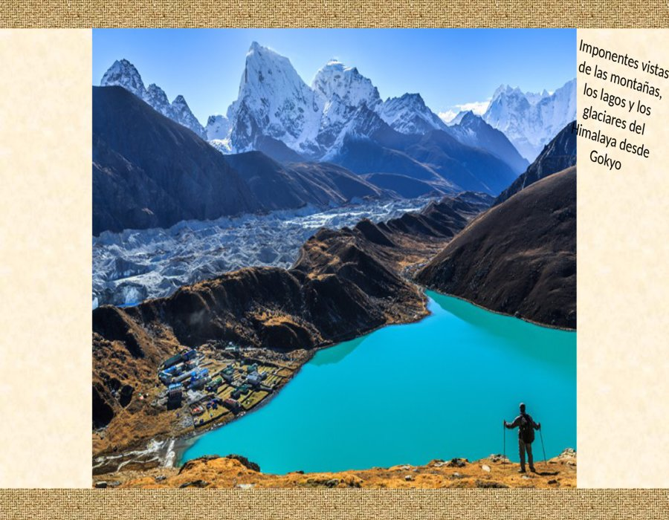

Slide 46
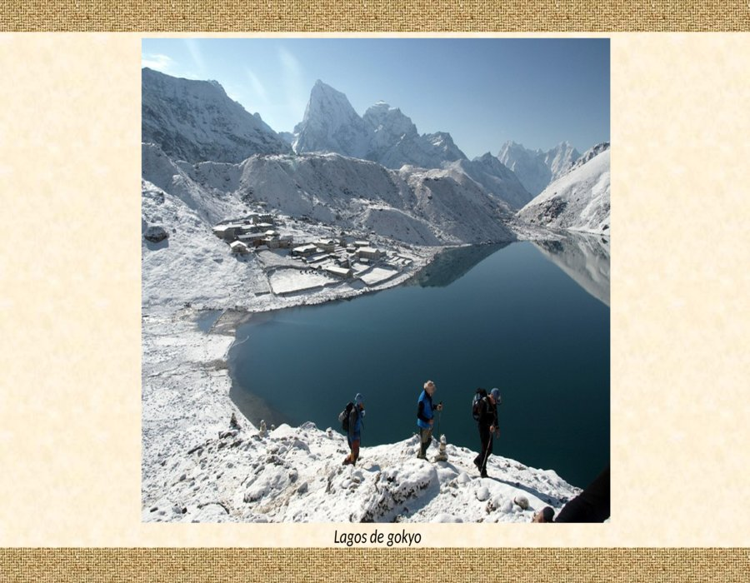

Slide 47
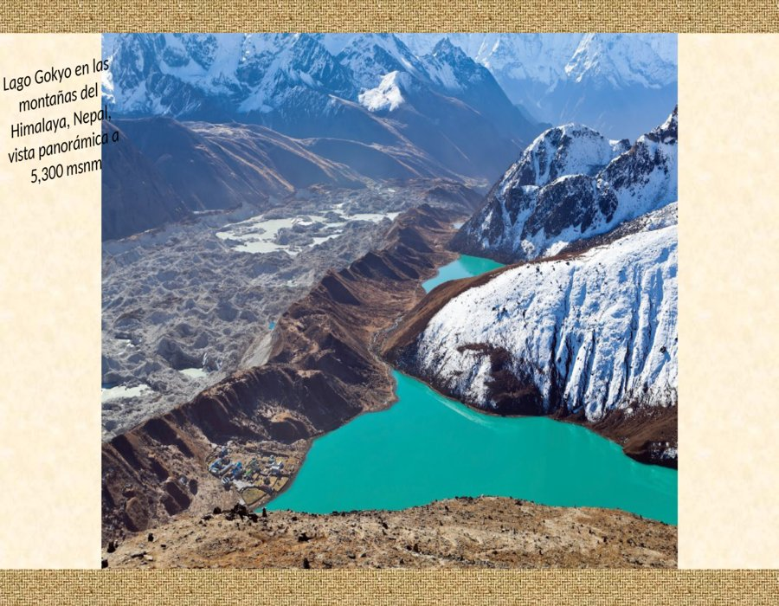

Slide 48
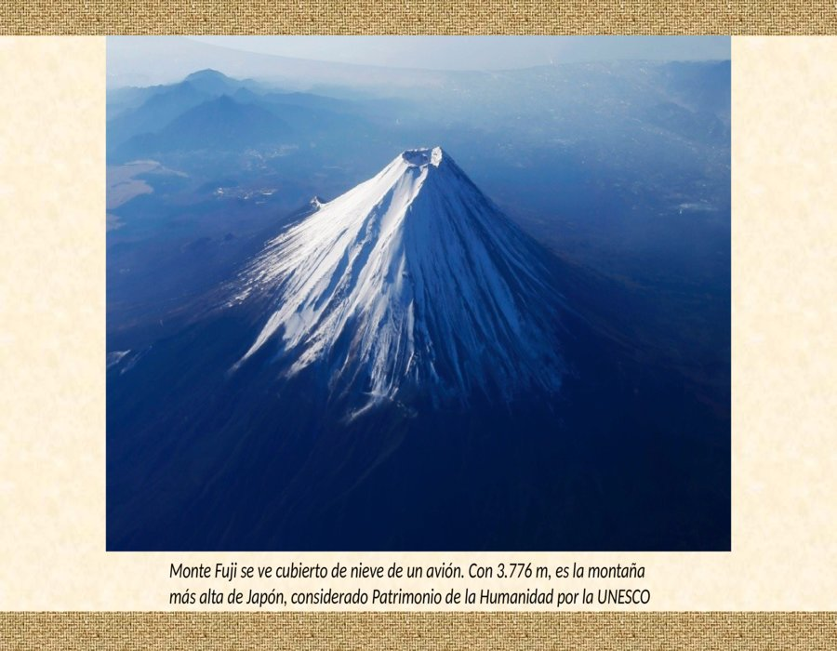

Slide 49
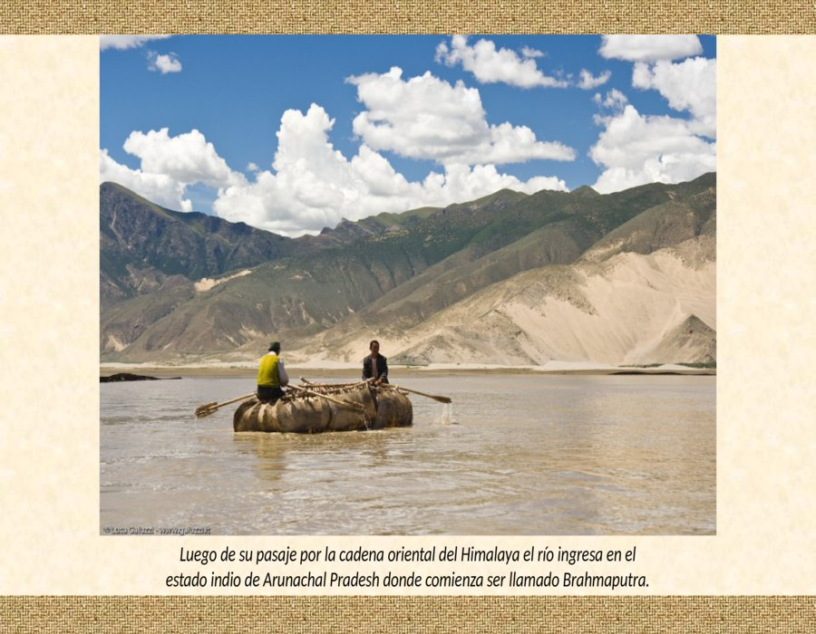

Slide 50
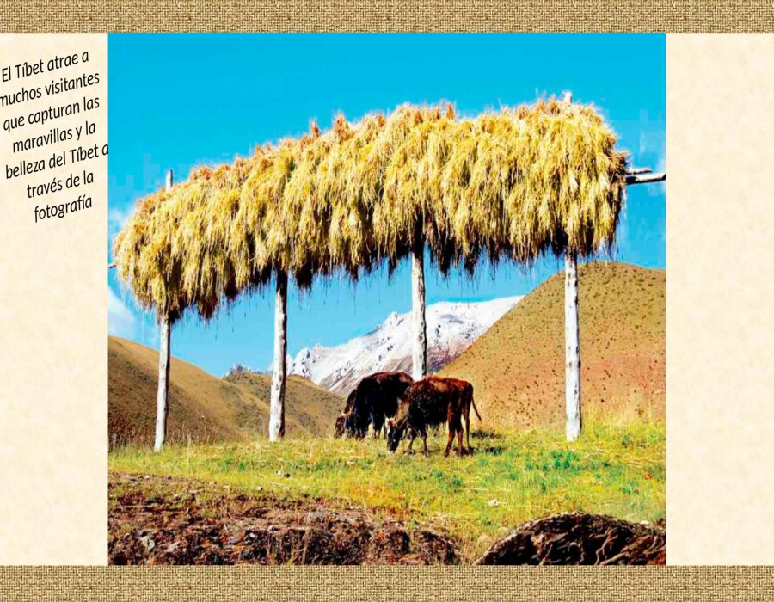

Slide 51


Slide 52


Slide 53


Slide 54


Slide 55


Slide 56


Slide 57


Slide 58


Slide 59


Slide 60


Slide 61


Slide 62


Slide 63


Slide 64


Slide 65







¿Te ha gustado?
Puedes ver más entrando
Aquí
Además puedes recibir powerpoints en tu correo electrónico suscribiéndote aquí:

